Slide 1

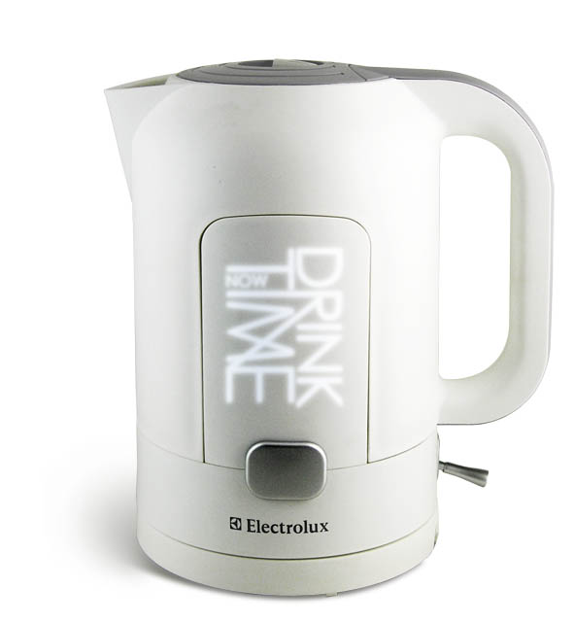
订购品
EGEK550
电水煲
市场价：528.00
供货价：179.00
产品参数：2200W 1.7L
包装尺寸：21.5×15.5×24cm
装箱数：6个/箱
卖点：
1.独特精美机体装饰光设计，在工作中开启
2.进口STRIX温控器
3.360度旋转设计
4.三重防干烧保护
5.进口不锈钢发热底盘，1.7L大容量

